Slide 1
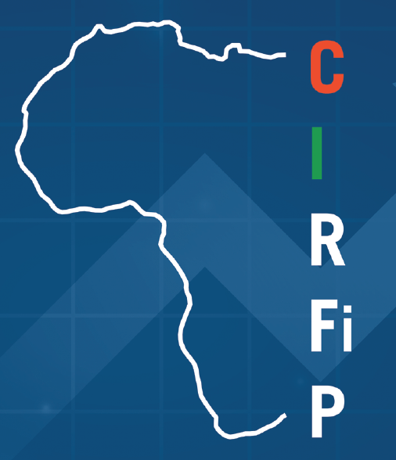
 | COMMISSION 2 Mobilisation des ressources internes
 | TRANSFORMATION DIGITALE DE LA DIRECTION GENERALE DES IMPOTS
Partage d’expérience et bonnes pratiques
en matière de Réformes des administrations fiscales et douanières – Guinée
Daniel SOUMAH, Directeur de l’Informatique et de la modernisation

Slide 2
OBJET DE LA REFORME
Contexte
La digitalisation des procédures de déclaration et de paiement est une obligation pour toutes les administrations fiscales.
Dans ce contexte, la DGI de Guinée a décidé de mettre en place un système dénommé eTax permettant de digitaliser entièrement les relations avec les contribuables.
Avant cette réforme, les contribuables des grandes et moyennes entreprises se présentaient physiquement dans les locaux de la DGI pour déposer leur déclaration, déposer leur ordre de virement et venir chercher leur quittance
Bonnes pratiques
Choix d’un partenaire technologique international qui disposait de références réussies
Délai de réalisation du projet court avec des lots en production tous les 6 mois
Fermeture totale des caisses avec obligation de télédéclarer et de télépayer
Interconnexion obligatoire par API avec les 20 banques de Guinée pour le télépaiement
Mise en place d’une organisation pour permettre d’accompagner les contribuables

Slide 3
RESULTATS OBTENUS GRÂCE A LA REFORME
1
Une dématérialisation totale du processus de déclaration et de paiement des impôts
2
Une vision complète à 360° sur les contribuables avec une automatisation des processus de gestion
Notre portail eTax permet aujourd’hui à tous les contribuables guinéens de réaliser leurs obligations fiscales en ligne (télédéclaration, télépaiement, demande d’attestations, courriers,…). Tous les processus sont digitalisés.
Notre outil informatique nous permet de disposer en temps réel de la situation fiscale des contribuables. Les procédures liées à l’assiette, la recette et la comptabilité sont automatisées et gérées autour de workflow dématérialisés.
3
Une célérité des flux de trésorerie et une automatisation de la production de la comptabilité
4
Une augmentation des recettes
Le processus d’encaissement des recettes est optimisé au maximum afin de permettre une célérité dans la mise à disposition des ressources au Trésor Public. Une automatisation des travaux des receveurs a été effectuée avec la production automatique des flux comptables.
Grâce à notre solution de digitalisation, les recettes de la Direction Générale des Impôts de Guinée ont augmenté de 80% en moins de deux ans.

Slide 4
LES CHIFFRES CLES
Les télépaiements sont devenus largement majoritaires
ANNEE | Part des téléprocédures dans la collecte des ressources fiscales
2020( Sept-Dec) | 3%
2021 | 96%
2022 | 89%
2023(Jan-Oct) | 85%

Slide 5
RISQUES ET DIFFICULTES RENCONTRES(1)
Conduite du changement auprès des contribuables
Le changement de pratique des contribuables a été un processus qui a duré au moins 3 mois pour accompagner, former et sensibiliser nos contribuables à l’utilisation des outils informatiques.
Mutation des métiers au sein de l’administration fiscale
La digitalisation a supprimé les tâches de saisie manuelle des agents leur permettant de se concentrer sur leur cœur de métier à forte valeur ajoutée comme le contrôle et le recouvrement. Un programme de renforcement des capacités a été nécessaire avec la création de certains postes( eReceveur, eCaissier, Analyste risque… )La DGI a connu un nouveau cadre organique sur mesure.

Slide 6
RISQUES ET DIFFICULTES RENCONTRES(2)
Mobilisation des ressources pour poursuivre la dynamique de transformation digitale
Pour bénéficier d’outils informatiques puissants et modernes, il est nécessaire d’investir en permanence dans son système d’information ce qui nécessite des moyens financiers, humains et matériels adéquats.
Par manque de ressources, nos structures déconcentrées n’ont pas pu suivre le processus de digitalisation.

Slide 7
PERSPECTIVES ET RECOMMANDATIONS
Appropriation
Notre partenaire technique a formé et accompagné une équipe locale de la DGI qui est aujourd’hui autonome et totalement indépendante pour animer cette réforme importante.
Accompagnement
Durant toute notre réforme, nous avons bénéficié du soutien méthodologique et d’expertise du FMI / Afritac, d’Expertise France et de nombreux experts internationaux.
1
2
3
Gouvernance
Une implication totale des décideurs est importante pour mener à bien ces réformes. Bien que technique, sans vision managériale et une mobilisation de tout le Gouvernement, les succès seront difficilement atteints. Pour notre cas, la mise en place de hautes instances de gouvernance (COPIL, COPROJ …) composées de grands décideurs a été nécessaire,
4
Perspectives
La DGI de Guinée a un ambitieux programme de digitalisation avec l’ajout de nouvelles fonctionnalités, de nouveaux modules et le déploiement sur l’ensemble du territoire guinéen.

Slide 9
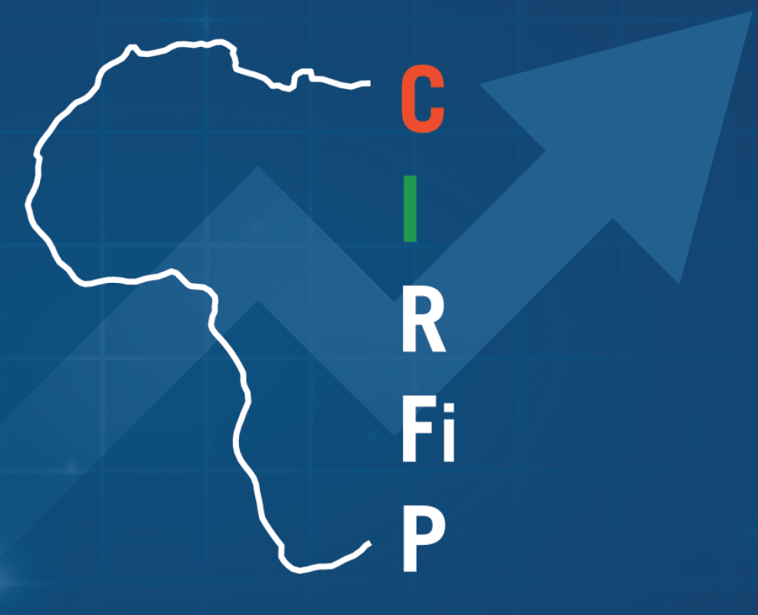
MERCI POUR VOTRE ATTENTION

